Slide 1
Портфолио
Лабораторная работа по теме
число молекул в атмосфере
ИВТ(1), 1 п/г

Slide 2
Резюме
Работу по исследованию количества молекул в атмосфере выполнил студент 1 курса Будагян Артём Игоревич.

Slide 3
Математическая модель
1)N = (4 * π * R^2 * p0 / μ * g) * NA
2)p(h) = p0 * exp(-μ * g * h / R * T)

Slide 4
Результат

Slide 5
Полное число молекул в атмосфере =
= 1,78363E + 34
Задача №1

Slide 6
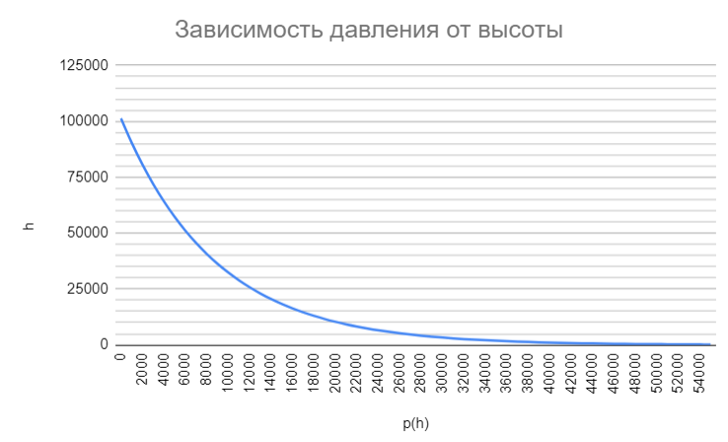
Задача №2
Вывод: чем больше высота, тем больше давление газа в однородном поле тяжести и наоборот: чем меньше высота, тем давление газа меньше.

